Slide 1
МКОУ «Троицкая СОШ №62»
«Использование игровых технологий
при обучении
финансовой грамотности
младших школьников»
Учитель начальных классов:
Гуринская Татьяна Витальевна
2022 г.

Slide 2
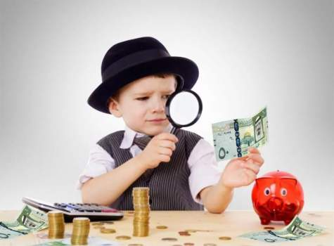
«Национальная стратегия повышения финансовой грамотности 2017-2023 гг.»
Стратегия 2023
Цель: создание основ для формирования финансово грамотного поведения населения, как необходимого условия повышения уровня и качества жизни граждан, в том числе за счет использования финансовых продуктов и услуг надлежащего качества.

Slide 3
? Как организовать
экономическое образование младших школьников
Игровые технологии при обучении финансовой грамотности
Основные подходы
Контекстный
Внеурочный
Модули рабочей программы воспитания
Школьный урок Внеурочная деятельность Классное руководство Профориентация

Slide 4
Урочная деятельность. Математика
(УМК «Школа России»)
Класс | Содержание
1 | Знакомство с единицами измерения стоимости – копейкой, рублем, монетами достоинством в 1, 5, 10 копеек, 1, 5, 10 рублей. Цель: научиться пересчитывать и отбирать монеты для оплаты какого-либо продукта в пределах 20.
2 | Появляются монеты и купюры в пределах 100 р. Учатся переводить рубли в копейки и обратно. Появляется понятие цена товара, количество, стоимость покупки. Учащиеся решают задачи на стоимость товара, оплату товара, получение сдачи. Во 2 классе ведется уже разговор о карманных деньгах, что у ребенка есть какие-то карманные деньги, которые он может тратить, например, на школьные обеды.
3 | Знакомство с денежными знаками: монетами, купюрами в пределах 1000 р., учатся переводить рубли в копейки и обратно. Начинают пользоваться формулой стоимости покупки: цена ∙ количество = стоимость. Решают задачи на нахождение цены, количества и стоимости товара. Карманные деньги уже могут быть в пределах 1000 рублей. Ребенок должен хорошо разбираться в ценах на продукты питания, канцелярские товары и т.д.
4 | Увеличиваются денежные знаки до 1 000 000 рублей. Учащиеся продолжают учиться переводить рубли в копейки и обратно. С помощью формулы стоимости покупки они решают разные виды задач на нахождение цены, количества и стоимости товара. В 4 классе появляются новые понятия: статья расходов и доходов семьи, семейный бюджет, планирование семейного бюджета.

Slide 5
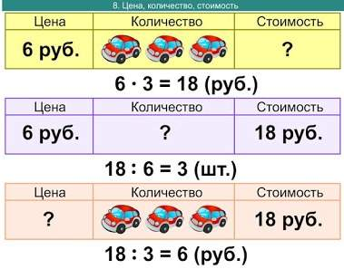
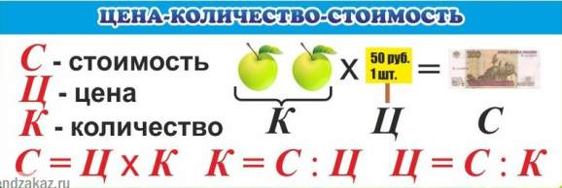
Приём – контекстная задача
• Ученик 4 класса Коля П. ездит в школу на автобусе. Цена билета – 20 рублей. У Васи есть проездной билет на целый месяц. Его цена – 150 рублей. Сколько денег Вася эконо мит на каждой поездке в автобусе, пользуясь проездным билетом? Сколько денег эконо мит Вася ежемесячно?
• Представьте, что вы зашли в магазин канцтоваров. Перед вами два ластика обычный
за 10 рублей и с изображением мультяшного героя за 20 рублей. Какой ластик вы пред почтете купить? Свой ответ поясните.
• «Фантастические гипотезы». Как изменится бюджет семьи, если из крана на кухне по лился апельсиновый сок, если потребность семьи в апельсиновом соке - 2 литра по цене 80 рублей , а потребность воды- 10 литров по цене 18 рублей.

Slide 6
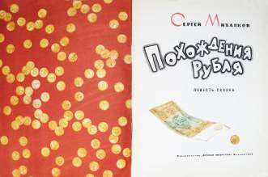
Урочная деятельность.
Литературное чтение
Прочитай отрывок из текста «Похождение рубля» С. Михалкова
и ответь на вопросы.
Я - Рубль. Новенький советский бумажный Рубль. Родился я в большом кирпичном доме, где у каждого входа и выхода стоят часовые и куда ПОСТОРОННИМ ВХОД СТРОГО ВОСПРЕЩАЕТСЯ!
Не успел я появиться на свет, как попал в общество собратьев-близнецов, похожих на меня как две капли воды.
А через мгновение я уже лежал в глубоком мягком помещении. Я не знал тогда, что это помещение называется карманом и что всю жизнь мне придется переходить из кармана в карман.
Так, не успев даже попрощаться со своими собратьями, я начал самостоятельную жизнь.
«Я настоящий трудовой Рубль! - с гордостью думал я. - Интересно, что меня ждет впереди? Что со мной будет дальше? Как меня будут тратить и, главное, на что?..»
Прямо из теплого, уютного кармана рабочей куртки я попал куда-то, где все дышало сыростью и свежей землей. Как я потом догадался, это был цветочный киоск. Человек, который меня заработал, хотел доставить радость другим и купил цветы. Меня начали тратить!"
1. Объясни выражение « Я настоящий трудовой Рубль»
2. Перечисли способы получения трудового рубля:
3. Какие еще способы получения денег встречаются?
4. Как ты понимаешь выражение « рубль находится в обращении»?

Slide 7
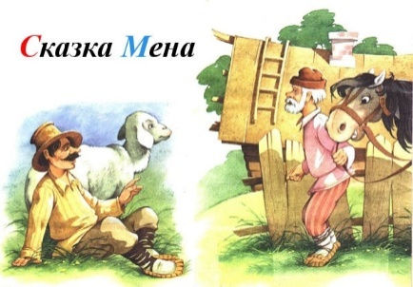
Урочная деятельность.
Литературное чтение
Главный прием - игровые сценки
Зачем нужно хорошо уметь считать. Что такое деньги?
Что такое хозяйство? Что такое спрос и предложение.
Экономика в семье: «хочу» и «надо»
Какие бывают потребности?
Что такое натуральный обмен.
Какой должна быть цена?
Что важнее: заработать много денег или бережно расходовать имеющиеся.

Slide 8
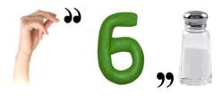
Урочная деятельность.
Русский язык и Литературное чтение
Ребусы. Отгадайте названия валют
Анаграммы. Расшифруйте слова
СИПЕНЯ (ПЕНСИЯ)
ЛАКМЕРА (РЕКЛАМА)
ПАРТАЛАЗ (ЗАРПЛАТА)
ОВОДРОГ (ДОГОВОР)
КАНОЭКОМИ (ЭКОНОМИКА)

Slide 9
Урочная деятельность.
Русский язык и Литературное чтение
Соедини линиями продолжение пословицы
Береги хлеб для еды, богатый вора боится.
Без денег торговать а деньги для Беды.
Богатому не спится, как без соли хлебать
Когда деньги говорят, прокладывает.
Есть грош, тогда правда молчит...
Денежка дорожку так будет и рожь

Slide 10
Урочная деятельность.
Русский язык и Литературное чтение
Игра «Фразеологизмы»
Сорить деньгами …… тратить много денег бездумно
Чемодан денег …… иметь много денег
Деньги не пахнут …… можно заработать любым трудом
Денежка к денежке …… накопить небольшую сумму
Деньги, как птицы, то улетают, то прилетают …… сегодня есть деньги, а завтра их нет, все потратили
Деньги куры не клюют …… много денег
Купаться в деньгах …… много денег

Slide 11
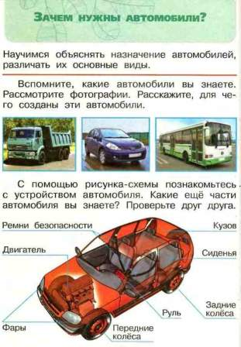
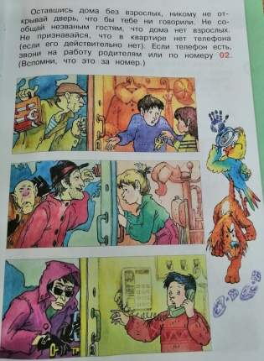
Урочная деятельность.
Окружающий мир

Slide 12
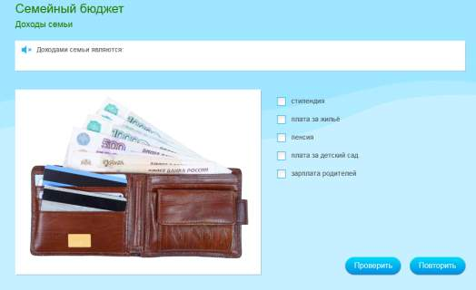
Урочная деятельность.
Окружающий мир

Slide 13
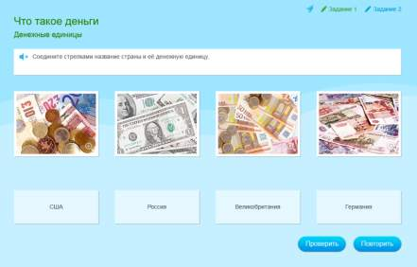
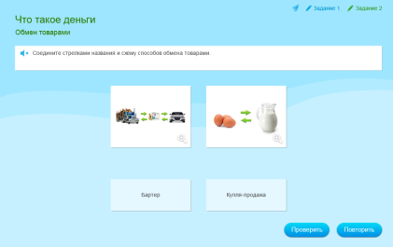
Урочная деятельность.
Окружающий мир

Slide 14
Финансовый словарик для малышей
Банк — это место, где люди могут совершать разные операции с деньгами.
Вклад — деньги, которые принесли в банк и отдали, чтобы они там хранились.
Банкомат — устройство, позволяющее снять или положить деньги на банковскую пластиковую карту.
Активы — все, что приносит деньги.
Пассивы — то, что забирает деньги.
Деньги — это бумажки или монеты, которые выполняют роль общего обмена. Например, за деньги можно купить что угодно в магазине, или сходить в кино. В разных странах – разные деньги.
Карточка — полностью называется банковская платежная карточка. Это кусочек пластика, с помощью которого можно заплатить за покупки в магазине, в интернете и многих других местах.
Кредит — это деньги, которые человек, если ему на что-то не хватает, может попросить в долг у банка. Например, захотелось купить компьютер, но денег не хватает – банк может дать в долг. Но потом долг банку придется возвращать и платить ему проценты.
Купюра или банкнота — так называют бумажные деньги. Купюра или банкнота — это одна бумажка.
Денежный поток или прибыль — разница между доходами и расходами за период времени.

Slide 15
Электронно-образовательные ресурсы
Электронные приложения к учебникам

Slide 16
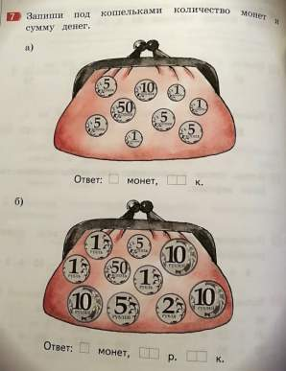
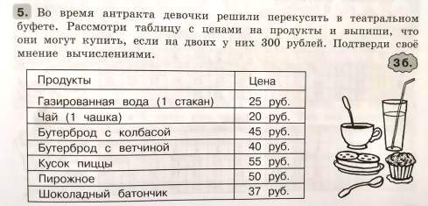
Комплексные метапредметные работы

Slide 17
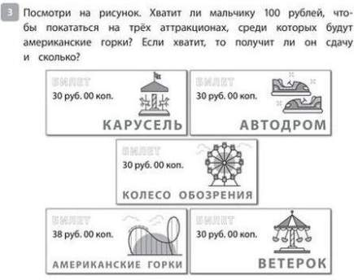
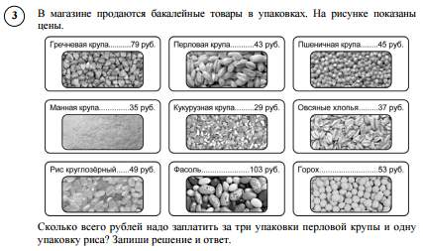
Всероссийские проверочные работы (ВПР)

Slide 18
Где взять задания по финансовой грамотности , чтобы использовать на уроках?
http://finance.instrao.ru/fin/files/Банк_заданий.pdf Банк заданий для оценки уровня финансовой грамотности учащихся начальной и основной школы
Сайт ленинг сап позволяет самим разрабатывать задачи для уроков, а также есть готовые разработки
https://learningapps.org/9953500
https://learningapps.org/ создание мультимедийных интерактивных упражнений

Slide 19
Внеурочная деятельность
Деньги не появляются сами собой, а зарабатываются!
Объясняем, как люди зарабатывают деньги и каким образом заработок зависит от вида деятельности.
Сначала зарабатываем – потом тратим.
Рассказываем, что «из тумбочки можно взять только то, что в нее положили», – соответственно, чем больше зарабатываешь и разумнее тратишь, тем больше можешь купить.
Стоимость товара зависит от его качества, нужности и от того, насколько сложно его произвести.
Объясняем, что цена – это количество денег, которые надо отдать, а товар в магазине – это результат труда других людей, поэтому он стоит денег; люди как бы меняют свой труд на труд других людей, и в этой цепочке деньги – это посредник.
Деньги любят счет.
Приучаем считать сдачу и вообще быстро и внимательно считать деньги.
Финансы нужно планировать. Приучаем вести учет доходов и расходов в краткосрочном периоде.
Твои деньги бывают объектом чужого интереса.
Договариваемся о ключевых правилах финансовой безопасности и о том, к кому нужно обращаться в экстренных случаях.
Не все покупается.
Прививаем понимание того, что главные ценности – жизнь, отношения, радость близких людей – за деньги не купишь.
Финансы – это интересно и увлекательно!

Slide 20
Классификация игровых технологий при изучении финансовой грамотности
По характеру педагогической деятельности и ее целям:
1. Обучающие (например, оформление договора вклада)
2. Тренинговые (например, выбор страховой компании)
3. Обобщающие (например, разработка долгосрочного финансового плана)
4. Контролирующие (например, презентация проектов собственного
бизнеса)
По характеру игровой методики:
1. Настольные (например, игра «Не в деньгах счастье»)
2. Интеллектуальные соревнования
а) предметно-знаниевые (например, «Что? Где? Когда?»)
б) УУД3-ые (например, коммуникативные бои)
3. Деловые (например, разработка идеальной модели пенсионной системы)
4. Имитационно-ролевые (взаимодействие с различными финансовыми
организациями в меняющихся условиях): кейс-игра для профильной смены
5. Станционные

Slide 21
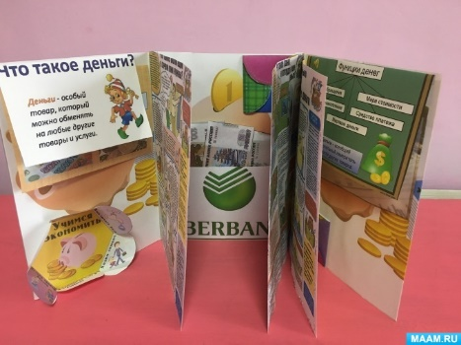
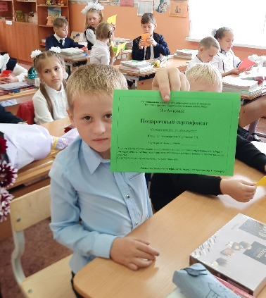
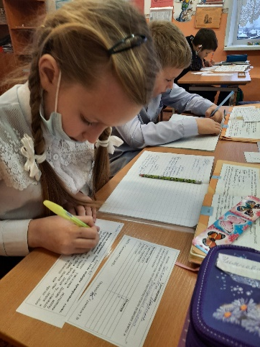
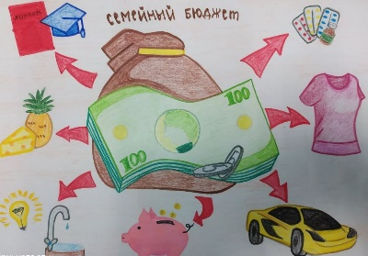
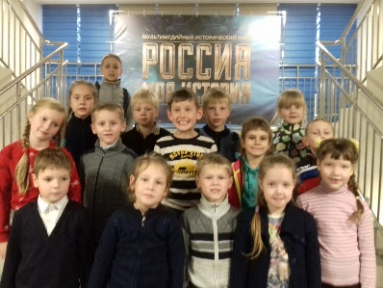
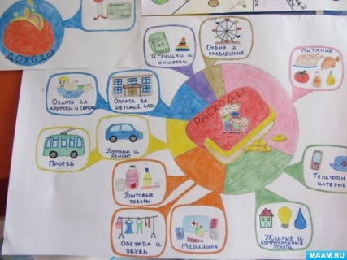
Внеурочная деятельность
Классное руководство:
-классные часы
мероприятия с родителями
- мини-исследования
проектная деятельность
Профориентация:
экскурсии на предприятия
деловые игры
https://niu.ranepa.ru/dopolnitelnoe-obrazovanie/finansovaya-gramotnost/bank-metodicheskikh-razrabotok/ Банк методических разработок по финансовой грамотности

Slide 22
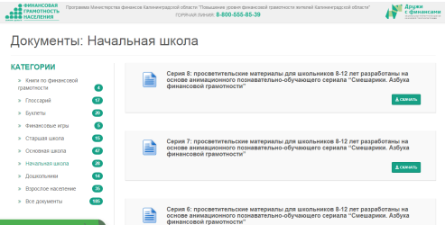
Интернет - ресурсы
https://fmc.hse.ru/primarySchool
https://www.fingram39.ru/materials/nachalnaya-shkola/
https://xn--80aatdhgrb3d.xn--p1ai/site/abilities-kids

Slide 23
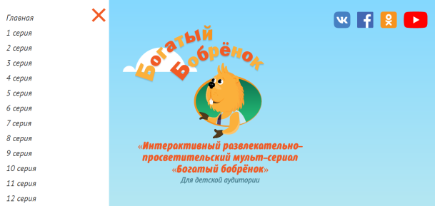
Интернет - ресурсы
https://xn--e1agfgfdc8ayf.xn--p1ai/
https://bobrenok.oc3.ru/

Slide 24
Игра представляет собой подготовку
к дальнейшей деятельности Д.Б. Эльконин

